Slide 1
トイレの学習に必要なもの
当パワーポイント
簡易トイレのサンプル 最低グループの数
トイレットペーパー 16ロール
＊4人家族（男２名、女2名）の1か月分のサンプルとして
実習用トイレットペーパー
事前準備ワークシート（宿題として事前配布） 子供たちの人数分
５名もしくは６名で１グループを作って取り組む
＊但し、学校の都合に合わせてグループ数を変更する
事前に（授業当日までに）リーダーを決めておいてもらう
時間の経過を知らせるベル など

Slide 2
令和4年度 小学校での防災教育
金沢市立〇〇小学校
令和5年2月11日
かなざわコミュニティ防災士ネットワーク
Notes:
みなさん、おはようございます。（こんにちは）
今日、皆さんと一緒に勉強をします「防災士」の〇〇といいます。
そして今日は私の他にたくさんの防災士さんが参加してくれます。
ひとりひとりご挨拶していただきます。
ではこちらからどうぞ。
各自、簡単な自己紹介をしましょう。地元防災士の方は、町会名を言うと
子供たちも親近感を持ちます。
それでは今からみんなで勉強していきましょう。
宜しくお願いします。
POINT!
児童・生徒の顔を見渡しながらお話しましょう！

Slide 3
ぼう
さい
し
防災士
かなざわコミュニティ防災士ネットワーク
Notes:
防災士とはこのように書きます。
地震を始めとする災害をなくすことは残念ながらできませんが
災害が起こる前にどのような準備をしておくべきか？
そして災害が起きた時にどうすればよいのかを勉強しているのが
私たち防災士になります。
防災士についてもっと詳しくお話したいところですが、それはまた
次の機会にさせてください。

Slide 4
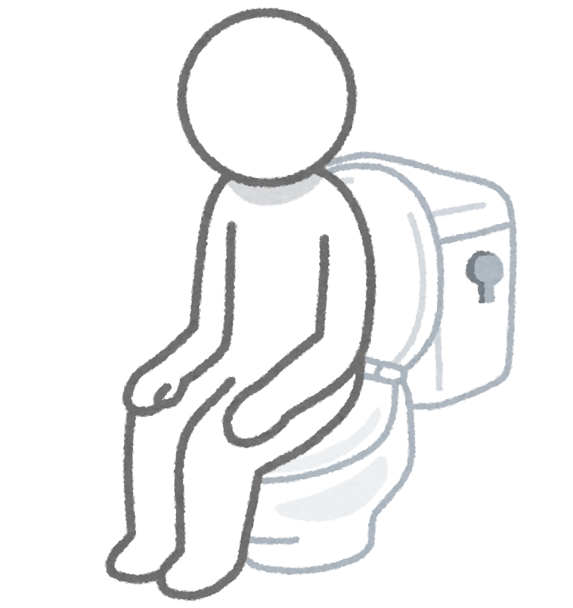
さいがい
災害のときの
トイレについて
かなざわコミュニティ防災士ネットワーク
Notes:
それでは、これからは本日のテーマである「トイレについて」の授業となります。
トイレと言っても普段のトイレのお話ではなく、地震などの災害が起きた時
などトイレが使えなくなってしまった時のお話です。
POINT!
資料を読むことに集中せず（時々資料に目を落とす感じで）
可能な限り児童・生徒の顔や目を見ながらお話しましょう！

Slide 5
災害が起きてから何時間で トイレに行きたくなったか？
さいがい
お
なんじかん
い
Notes:
それではまずは、
「災害が起きてから何時間でトイレに行きたくなったか？」
というお話をします。
地震などの災害が起きてしまうと、みんなあわてたり、びっくりしてしまい
ますが、いつかはトイレがしたくなりますよね？
では、地震にあった人が、地震が発生してからどのくらいの時間でトイレに
行きたくなったかというと・・・・。
POINT!
紙芝居をめくるようなイメージで次のページへ

Slide 6
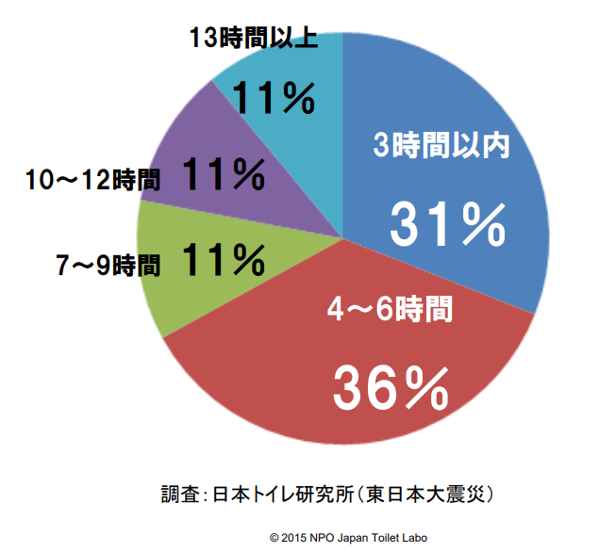
Notes:
これは○○年前に起きた「東日本大震災」の時の話です。（2011年3月より計算）
３時間以内が31％、、４時間から６時間あとの人が36％と多くなっています。
合計で67%になります。
10人ひとがいたら、７人近くの人が６時間以内にトイレに行きたくなった
というアンケート結果があります。
この６時間以内ということを覚えておいてください。
POINT!
６時間を強調しておいてください！

Slide 7
仮設トイレを知っていますか？
かせつ
し
Notes:
さて、トイレにも色々な種類がありますが、仮設トイレについてお話をします。
皆さんは「仮設トイレ」というトイレを知っていますか？
子供たちを見回しながらしばらく待ちます

Slide 8
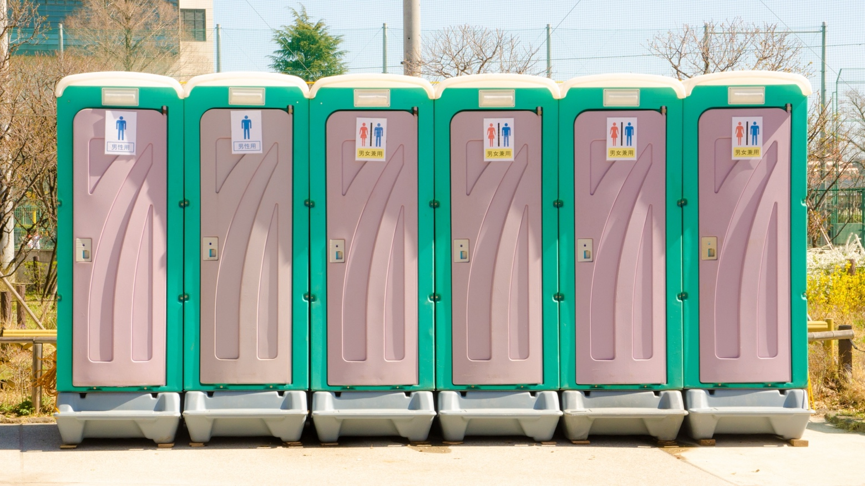
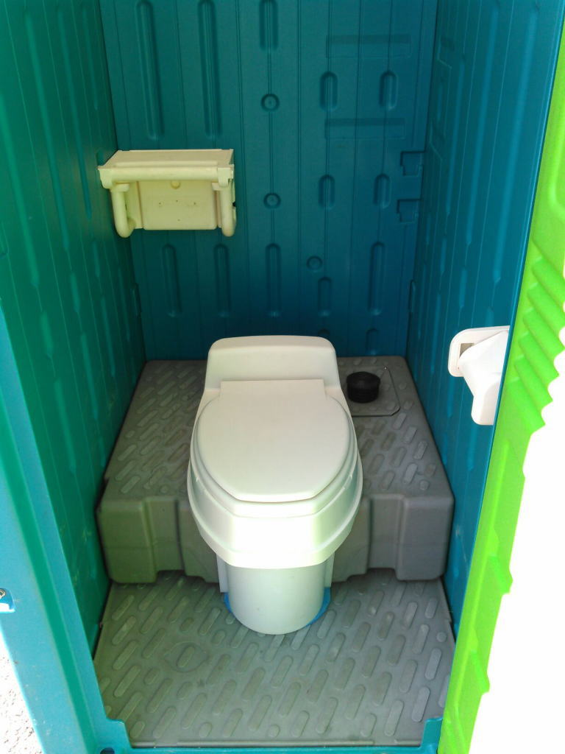
かせつ
いちれい
仮設トイレの一例
かせつ
うちがわ
仮設トイレの内側
かせつ
がいかん
仮設トイレの外観
Notes:
仮設トイレとは、これです。
工事現場や花火大会などのお祭り、かなざわマラソンなどの人の多く集まる
行事の時に目にする機会もありますが、災害でトイレが使えなくなった時に
も避難所などに運ばれてくる移動式のトイレのことです。
見たことあるという人、使ったことがあるよという人は手を挙げて下さい。
子供たちを見回します
はい、ありがとう
一言足す
たくさんのひとが見た事があるようですね、など

Slide 9
仮設トイレは災害発生後 何日ですべての避難所に 届くでしょうか？
かせつ
さいがい はっせいご
なんにち
ひなんじょ
とど
Notes:
では、次も皆さんへの質問です。この仮設トイレは災害発生後、何日で全ての避難所に
届くでしょうか？ 全ての避難所ですよ！
今から言う３つの中から選んで手を挙げてくださいね。
１番目
もう事前に準備がされているので、地震の起きた次の日には避難所に届くよ！
という人、手を挙げてください。（はい、手を下ろしてください。）
２番目
さすがに次の日は早すぎるよ。地震が起きてから１週間はかかるでしょうという
人、手を挙げてください。 （はい、手を下ろしてください。）
３番目
いやいやもっともっと時間がかかるはず、という人、手を挙げてください。
（はい、手を下ろしてください。）
では、正解は・・・・。

Slide 10
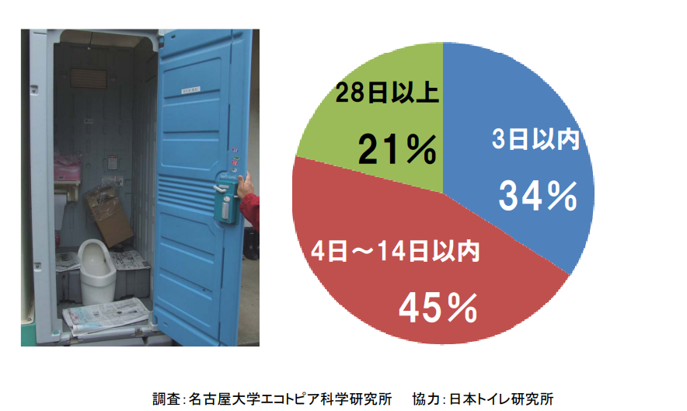
Notes:
この表のとおり、早くて３日、遅い避難所では１か月近く届かなかったところも
あったということです。
皆さん、覚えていますか？
先ほど、３時間位以内もしくは６時間以内にトイレに行きたくなった人が沢山
いたことをお話ししましたね？
では、仮設トイレがなかなか届かない避難所では、トイレはどうなったと思い
ますか？
（これから少し汚い写真になりますので、注意して下さい）

Slide 11
阪神・淡路大震災
東日本大震災
Notes:
こちらが地震が発生した後の、実際の避難所のトイレの様子です。
とてもトイレが汚れているのがわかりますか？
このようにトイレは大変なことになります。
これらのトイレは地震の影響でもともと水が流れない状態だったのですが
みんなほかの場所でトイレをすることができず、「流れない・きたない」と
思いつつもトイレを使ってしまったのです。
POINT!
パワーポイントの画像を示しながら、ゆっくり説明してください！

Slide 12
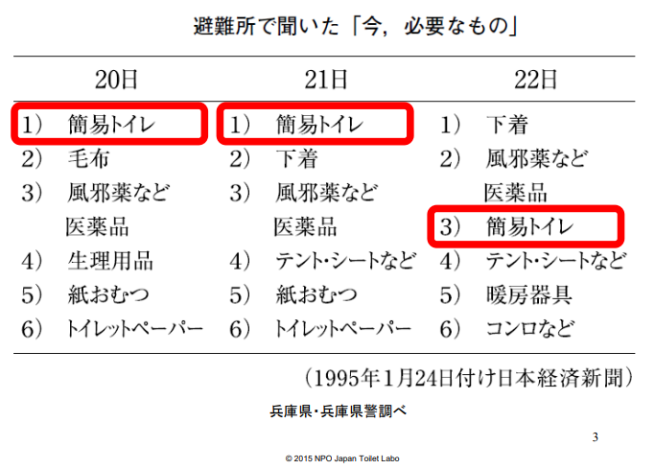
Notes:
こちらは避難所で生活している方に聞いた避難所で必要なものは？という
アンケートの結果です。
避難所ではいろいろと不自由なこと、不便なこと、足りないものがあります。
食料なども災害が発生してすぐにはなかなか手に入らない場合が多いですが
この表には食料は入っていないですよね。
つまり食料の悩みはこの頃（災害発生後２０日以降）にはほぼ解消している
という事です。
それに対して、トイレの悩みは地震が発生した後、２０日以上も続いている
ことがわかりますね。更にトイレには絶対に必要な「トイレットペーパー」
についても悩んでいる事も分かります。
POINT!
出来れはスクリーン上のトイレとトイレットペーパーの所を指さしながら
説明してください。

Slide 13
食べものや避難用品の準備
た
ひなんようひん
じゅんび
Notes:
さて、地震や台風などの災害に備えて、お水や食料を準備しておくおうち
も多くなってきました。皆さんのおうちはどうですか？
おうちに準備しているよ！という人、手を挙げてください。
はい、ありがとう。
（たくさんのおうちが準備しているようですね）
または
（あらあら、まだまだ少ないですね）
では、「トイレの準備もしているよ」という人、手を挙げてください。
はい、ありがとう。
（＊＊＊感想を手を挙げた子供たちの人数に応じたアドリブで＊＊＊）

Slide 14
食事をしたあとに必ず必要となるのが
しょくじ
かなら
ひつよう
トイレ
Notes:
食事をしたり、水を飲んだりすれば、みんな必ずトイレに行くことになります。
ただ、先ほども見てもらったように、避難所のトイレはどうしても汚くなって
しまう事もあります。
そうすると多くの人はこう考えます。
「なるべくトイレに行かなくても良いようにしよう」と。
皆さんはなるべくトイレに行かなくても良いようにする方法が分かりますか？
（子供たちをゆっくりと見渡す）
答えは、本当はお水を飲みたいのに水を飲むのを我慢する。
または、おなかが減っているのに食事を減らしたりする、です。
では、水を飲まなかったり、あまり食べなかったりを続けているとどうなるか…。

Slide 15
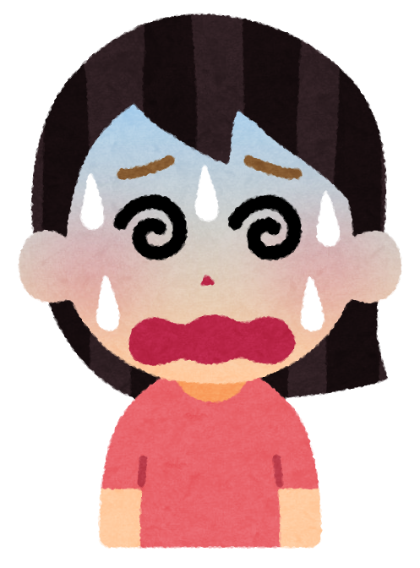
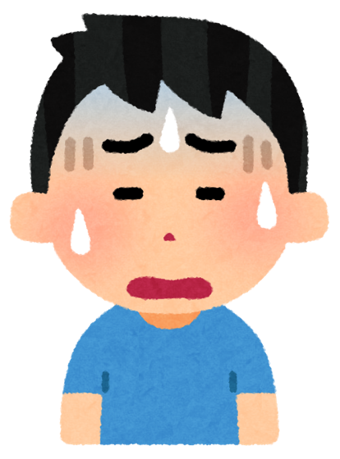
命にかかわる問題
水をあまり飲まない、食事を減らす
みず
の
しょくじ
へ
びょうき
こわい病気をひきおこす
いのち
もんだい
Notes:
それは、こわい病気を引き起こす、命に関わる問題になる恐れがあるという事です。
（ゆっくりと話します）
こわい病気の例
便秘・脱水症状・熱中症・脳梗塞・心筋梗塞・その他 エコノミークラス症候群など

Slide 16
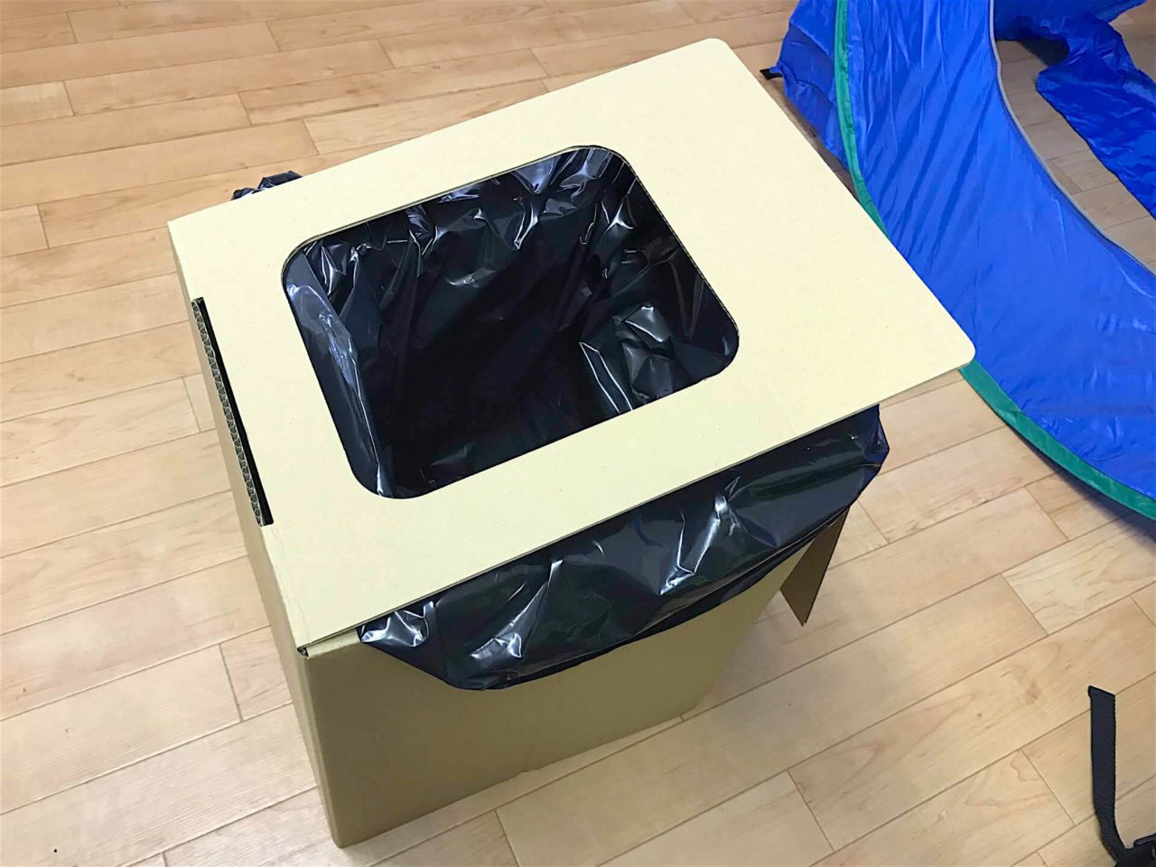
簡易トイレも準備しておこう！
かんい
じゅんび
商品画像： IRISオーヤマ製 簡易トイレ
Notes:
では、避難所に仮設トイレが届かない、または、幸いにもおうちが地震で壊れ
なかったけれどもトイレは使えないような場合、そんな時に準備しておくと良い
のが「簡易トイレ」です。
先ほどお話した仮設トイレは、避難所で使用するものですが、簡易トイレは避難所
でも自分のお家でも使えるトイレになります。
簡易トイレにも色々な種類がありますが、実際にお見せしますね。
実際に市販の簡易トイレ（学校に備蓄しているトイレ）を見せる
基本的に、このスライドの後に実際に体験してもらう時間を設ける
グループに１つ簡易トイレを配り、組み立てから使用方法まで学ぶ

Slide 17
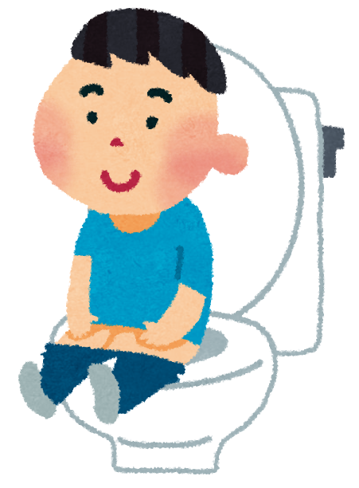
た
の
たくさん食べて飲んで
「しっかり出そう！」
だ
Notes:
普段、トイレについて話すことは、何だか恥ずかしかったり、言いづらい
こと・・・と思うかもしれませんが、人が健康的に過ごすためには食事を
することと同じくらい大切なことです。
ごはんを食べることを恥ずかしいと思う人はいないですよね？
これからは「食べて 飲んで しっかり出そう！」、トイレはとても大切な
ものだと覚えておいてください。
そして家族の皆さんにも今日お話をしたトイレの大切さをぜひ教えてあげて
ください。
これでトイレのお話を終わります。

Slide 18
トイレット
ペーパー
Notes:
では、これまでトイレの大切さについて勉強してきましたが、トイレと言えば
忘れてはいけないもの、何かわかりますか？
はい、それが「トイレットペーパー」ですね。
最近はトイレから水が出て、おしりを洗う事も出来ますが、災害時には水や電気
が止まってしまいそれも出来ません。
そこでみんな紙を使っておしりをふくことになります。
では、ここで皆さんへの質問です。

Slide 19
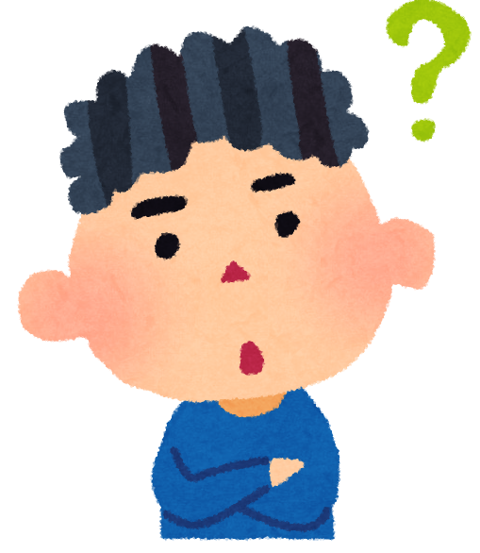
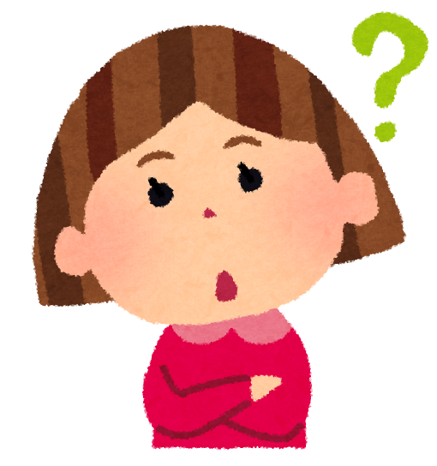
トイレット ペーパー
どれだけ使ってる？
つか
Notes:
今回の授業のために、皆さんには宿題をしてきてもらっていると思いますが
皆さん取り組んできましたか？
この宿題では、自分の使うトイレットペーパーの長さを調べてきてもらった
と思います。
では、私たち大人が「うんち」をした後に使うトイレットペーパーの
平均的な長さはどのくらいでしょうか？（繰り返す）
正解の発表の前に、今からグループごとに自分の使う長さをみんなに
発表してください。
制限時間は1分間です。
では、始めてください！ チン！
チン！はい、時間となりました。
それではトイレットペーパーの平均的な長さを発表しますね。

Slide 20
へいきんしようりょう
トイレットペーパーの平均使用量
(一社)日本トイレ協会調べ
だいべん
しょうべん
 | 大便 | 小便
男性 | 3.15 m | -
女性 | 3.52 m | 1.45 m
だんせい
じょせい
Notes:
（残念ながら、子供たちの正確なデータはないのですが）大人の人が「うんち」
をした後に使うトイレットペーパーの長さは、男性が3.15m、女性が3.52ｍ
という調査結果があります。実際に長さを見てみましょう。（実物を広げる）
これが女性の平均的な長さ3.52mになります。
どうですか？長いと感じますか・それとも短いと感じますか？
もちろん、トイレットペーパーを使う量には個人差があります。この調査をした
日本トイレ協会によると一番長い人でこの長さ。（20ｍ 実際に広げる）
一番短かった人でこの長さになります。（20cm 実際に広げる）
◆調査概要 調査期間︓2019 年 9 月～11 月 調査対象︓男性 106 人（20 代～70 代）、女性 34 人（10 代～50 代） 調査方法︓実際に便器（または椅子）に座ってもらい、壁に取り付けられた（または 調査員がもった）トイレットペーパーを、普段のトイレで使用する量・回数、 実際に巻き取ってちぎってもらい、その長さを計測（図１）。 トイレットペーパーはシングルを使用。 温水洗浄便座がない条件として測定。

Slide 21
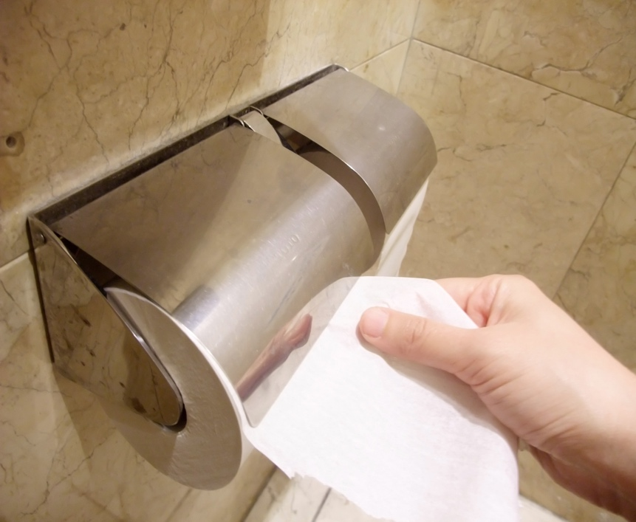
実際にトイレットペーパーを 巻き取ってみよう！
じっさい
ま
と
Notes:
では、宿題でも調べてきてくれましたが、今から実際に自分の使う長さの
トイレットペーパーを巻き取ってみましょう！
５人ずつ巻き取ることが出来ますので、グループ毎に巻き取ってください。
では、スタートです！
時間があればこの体験を行います。
時間がなければ行いません。

Slide 22
げつ
1ヶ月に使用するトイレットペーパー
しよう
にん
おとこ
ふたり
おんな
ふたり
4人 (男2人・女2人)家族で
16
Notes:
災害時にも欠かせないこのトイレットペーパー。
自分たちの使うトイレットペーパーの量を知ることによって、災害に備えて
どのくらい準備しておけばよいのかを知ることが出来ます。
一般的に４人家族の場合、１か月あたり16個、必要だと言われています。
（実際に１６個見せる）
もちろんこれもそれぞれのおうちによって違います。１６個で十分足りる
おうちもあれば、１６個では全然足りないおうちもあるかも知れません。
これを正確に知る良い方法があります。
普段、どのくらいの量のトイレットペーパーを買っているのか、おうちの
人に聞く事です。いつも家族のために準備してくれているおうちの人なら
正確な数がわかると思います。

Slide 23
か
トイレットペーパーの代わりになるものを見つけよう！
み
Notes:
ただ、もしも災害が起きた時にたまたまトイレットペーパーがなかった
というようなときは、何がトイレットペーパーの代わりになるか？を
考えてください。
水に溶けないため、普段のトイレには使えないトイレットペーパーも、
水を流さない災害用のトイレを使う時には使うことが出来ます。
また、そのままだと硬い新聞紙も、しっかりと柔らかくすれば使えます。
（ちょっとおしりが黒くなるかもしれませんが）
先にお話をしたトイレ、そしてトイレットペーパーなど、普段あって当たり
前のものが災害で使えなくなったり、なくなったりしたらどうするかを考え
るのも防災の勉強のひとつです。普段からしっかりと考えながらトイレを
使ってくださいね。
では、以上で「トイレ」と「トイレットペーパー」のお話を終わりますが、
何か質問はありませんか？ 子供たちに質問がないかを確認

Slide 24
これでトイレとトイレットペーパー についての授業を終わります。
じゅぎょう
お
Notes:
これでトイレとトイレットペーパーについての授業を終わります。
ありがとうございました。

